Slide 1
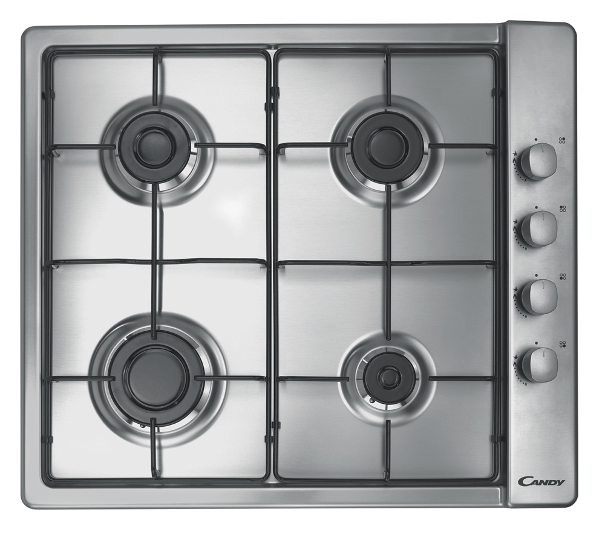

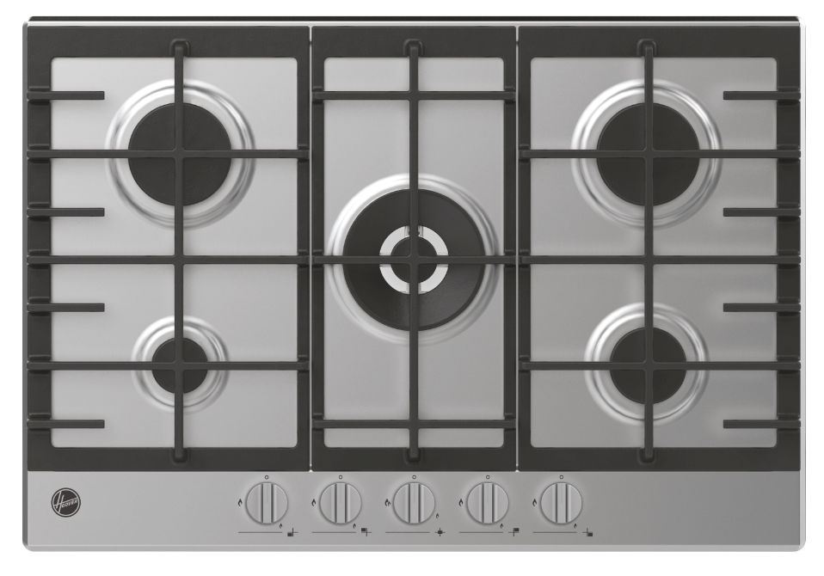

HHG 75WK3X
Plynová deska šíře 75 cm Collection 3
5 hořáků, elektrické zapalování v knoflíku, bezpečnostní pojistka plynu, litinové podpěry, dvojitý hořák
Hlavní vlastnosti
Počet hořáků 5
Celkový výkon (kW) 13,15
Hořáky
1x AUX hořák Ø 50 mm, 1 kW
1x SEMI-RAPID Ø 70 mm, 1,75 kW
2x RAPID Ø 95 mm, 2,7 kW
1x DC DUAL Ø 138 mm, 5 kW
Funkce
Elektrické zapalování v knoflíku
Bezpečnost
Bezpečnostní pojistka plynu
Konstrukce
Litinové podpěry hrnců
Knoflíky ovládání vpředu
Trysky na propan butan součástí balení
Elektrické zapalování v knoflíku
75 cm
STOP GAS
Bezpečnostní pojistka plynu
LITINA
Litinové podpěry hrnců
HOŘÁK SE 2 OKRUHY
Vysoký výkon
až 5 kW
Logistická data
Kód 33802790
EAN 8059019004754
Barva Nerez
Rozměry výrobku v x š x h (mm) 35 x 745 x 510
Čistá váha výrobku (kg) 13,02
Rozměry balení v x š x h (mm) 140 x 810 x 600
Hmotnost s obalem (kg) 13,58

